Slide 1
МОУ “Урусовская средняя общеобразовательная школа» Мензелинского муниципального района Республики Татарстан
Акция
«Обелиски нашей памяти»

Slide 2
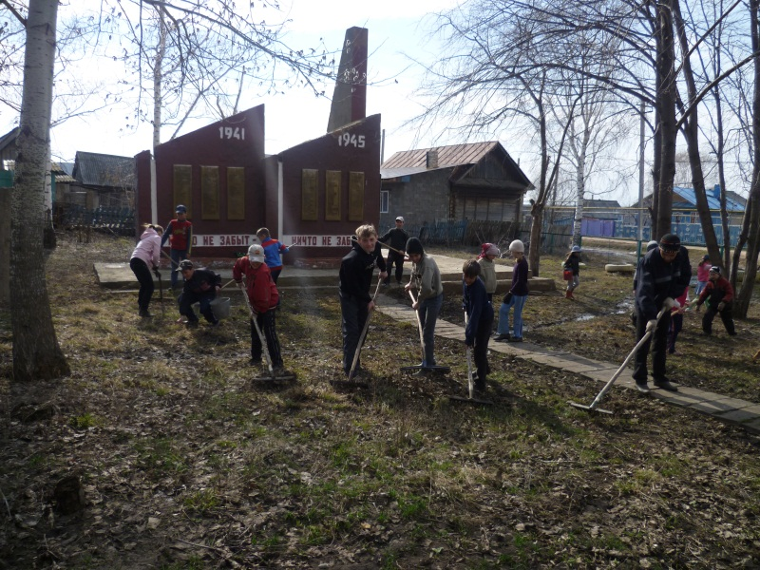
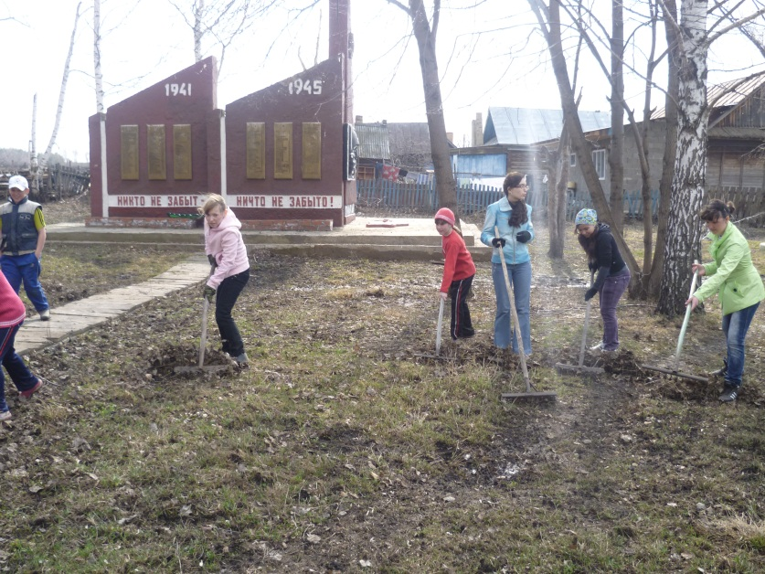
Мензелинский муниципальный район д.Урусово, Урусовское Сельское поселение

Slide 3
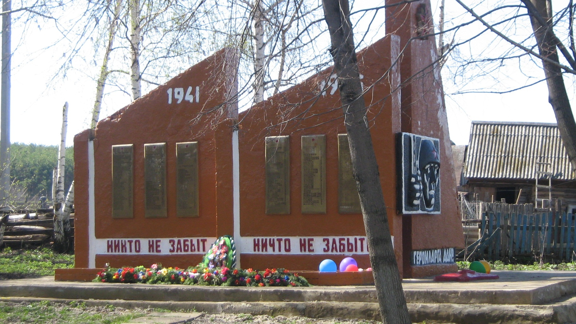
1. Памятник 2. 1941- 1945 годы 3. Мензелинский муниципальный район, Урусовское Сельское поселение, д.Урусово,ул.Дружбы 42 а 4.Состояние удовлетворительное

Slide 4
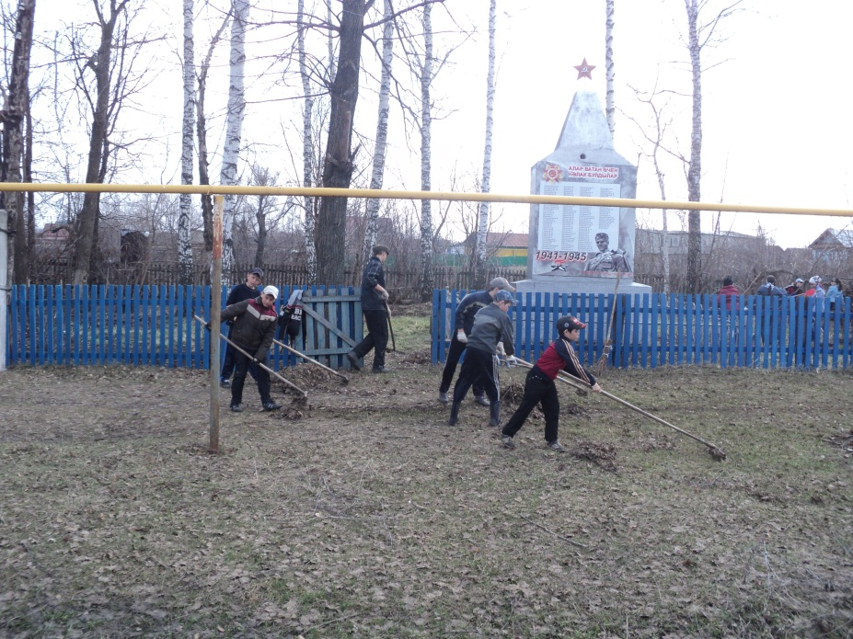
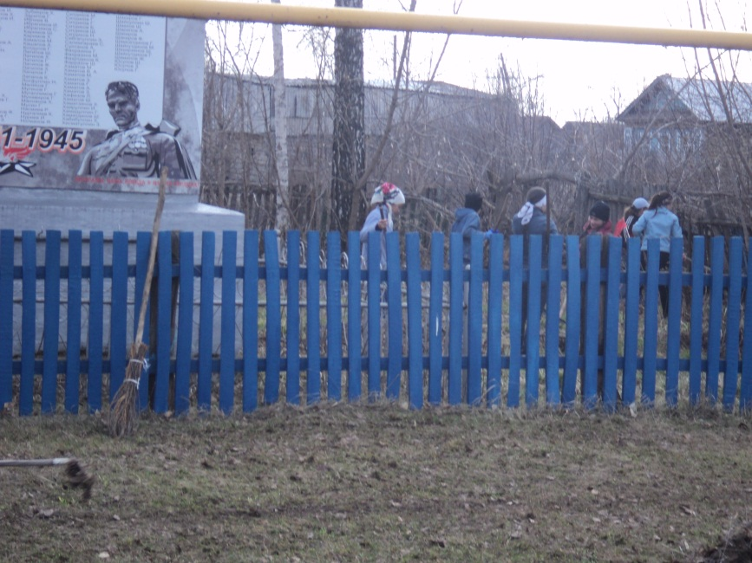
Мензелинский муниципальный район д.Деуково Подгорно- Байлярское Сельское поселение

Slide 5
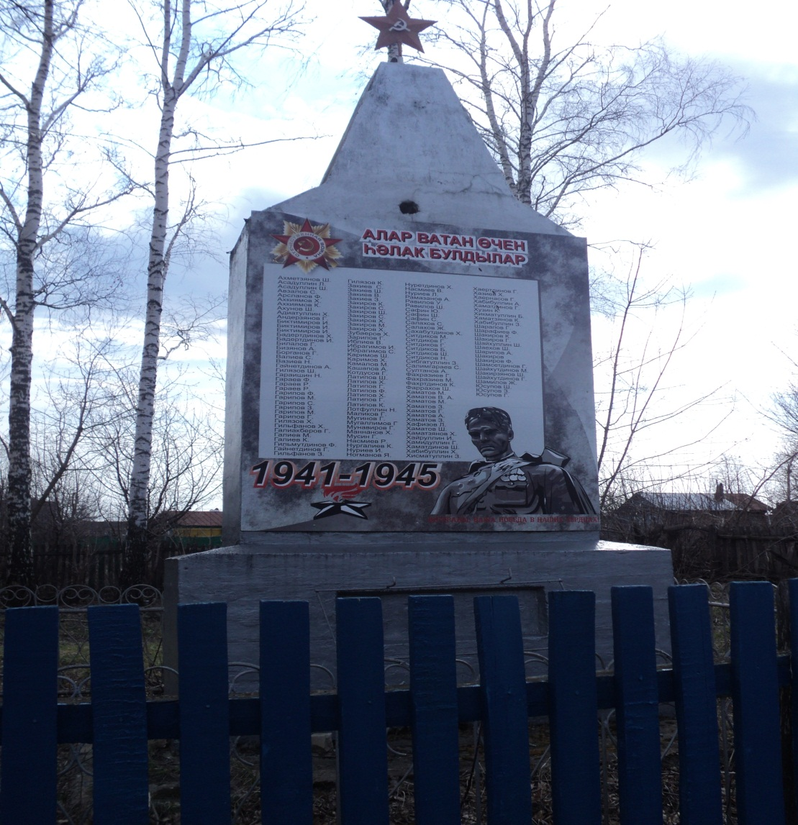
1. Памятник 2. 1941- 1945 годы 3. Мензелинский муниципальный район, Подгорно – Байлярское Сельское поселение, д.Деуково, ул.Мирная 2 4. Состояние удовлетворительное , требуется ремонт

Slide 6
Мензелинский муниципальный район д.Тулубаево Урусовское Сельское поселение

Slide 7
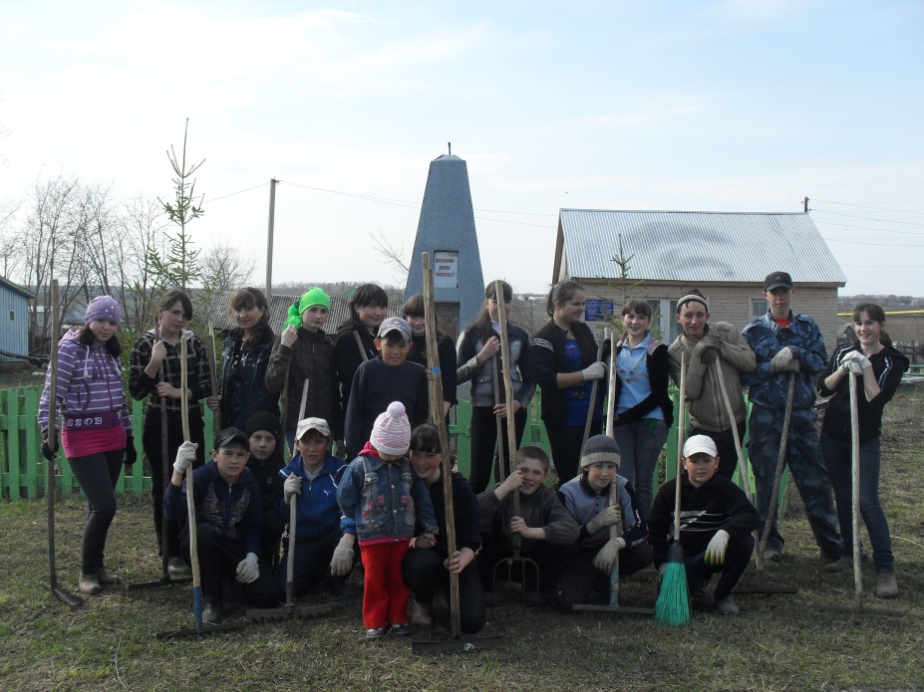
1. Памятник 2. 1941- 1945 годы 3. Мензелинский муниципальный район, Урусовское Сельское поселение, д.Тулубаево ул.Социалистическая 36 а 4. Состояние удовлетворительное , требуется ремонт

Slide 8
Мензелинский муниципальный район д.Гулюково Урусовское Сельское поселение

Slide 9
1. Памятник 2. 1941-1945 годы 3. Мензелинский муниципальный район, Урусовское сельское поселение, д.Гулюково, ул.Пионерская 8 4. Состояние удовлетворительное, требуется ремонт

Slide 10
Автор работ: заместитель директора по воспитательной работе МОУ «Урусовская СОШ» Мензелинского муниципального района Республики Татарстан Сабирова Светлана Рафаэлевна

